Slide 1
基于系统代数的元语言： 代数化生成系统方案的理论与案例
Algebra of Systems (AoS) as a Meta Language
顾学雍
2021-10-15
Security Level:

Slide 2

个人介绍
顾学雍
系统代数 Algebra of Systems （AoS）方法论原创者
清华大学副教授，
麻省理工学院工程系统博士，系统设计与管理硕士
明尼苏达大学机械工程本科与工业工程硕士，
联合国教科文基金会（UNESCO）产学合作教席教授查建中特聘顾问。
印尼统筹部部长 Luhut Panjadang 的科技顾问
印尼国家未来知识中心的发起人
Email: benkoo@mail.tsinghua.edu.cn
个人主页：http://xlp.pub

Slide 3
AoS （系统代数）的研究背景与动机
AoS 方法论
AoS 计算工具：编码建模、枚举方案、评估差异
AoS 应用案例
AoS 未来发展

Slide 4
系统知识的范畴
系统科学：研究关系的科学
系统工程：治理关系的实用技术
系统代数：组织关系的封闭性计算方法

Slide 5

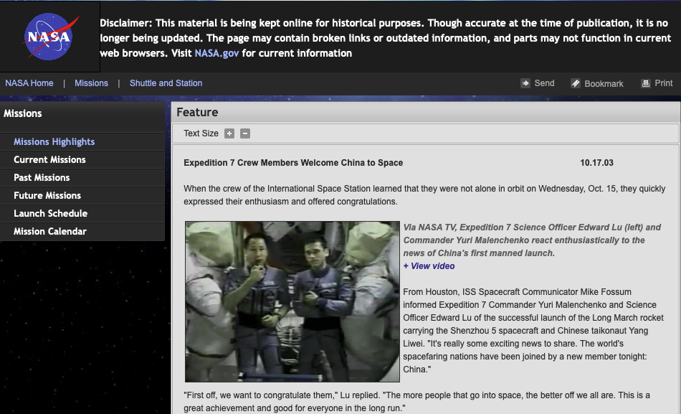

系统代数的研究背景与动机 (AoS Motivation)
2003年杨利伟的航天之旅，刺激了美国再度启动载人航天项目的战略需求，
NASA组织了麻省理工(MIT)与波音公司(Boeing)开始了一个为时六个月的登月方案设计竞赛
项目价值：美国需要通过新的载人航天项目证明其在21世纪系统治理与运作能力的领先地位
James, R. Hansen, Societal impact of Spaceflight, NASA History Division, 2007
Chapter 7, (太空人的象征意义：杨利伟作为第一位太空旅行证的的文化、政治重要性)
Global Times: Story of China's first taikonaut's one day in space lights up internet, highlights country's space advancements
Expedition 7 Crew Members Welcomes China to Space
肯尼迪总统与von Braun
和 Bob Seamans博士（NASA 当时的技术总监）在登月计划上的沟通

Slide 6



系统代数的研究内容 (AoS Motivation)
系统工程的挑战：
决策难：跨领域的知识管理与决策博弈
精度差：模型的复杂度过高或不足
定调早：过早限定假设，屏蔽后发机会

Slide 7




登月系统方案的决策取舍焦点
机械结构的设计方案
Direct Ascend
Lunar Orbit Rendevous
登月所需的燃料能量比较
Which way to the moon? Lunar Landing Techniques

Slide 8



没有自动化工具的情况
用“自动机”表述可行的太空船登月的轨道技术方案

Slide 9

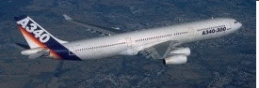

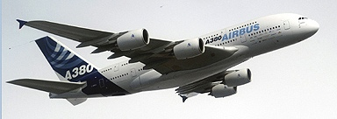

系统设计自动化的应用领域
Electronic Design Automation (EDA)
Artificial Intelligence
Machine Learning
Real time System Model Verification
大规模电子电路
自动化设计
根据大量数据
自动生成代码
抽象解释与
代码语义分析
Notes:
(notes) add hyperlinks with definitions
Soundness: A Sound statement is a true statement whose composed sub-statements all accountably true, and the overall constructed statement also can be assessed to be true.
The degree of a statement to be sound is its Soundness assessment.
Precision (The result has a outer boundary)
Termination (It will come to completion)

Slide 10



系统建模的实用性指标
Soundness
Precision
Termination
（可靠性）
（精确性）
（可终止）
系统模型所表达的信息
能对应于真实的系统现象
系统建模仿真的结果能以
客观的度量衡来比较方案的差异
在有限的时间与计算资源下
得到可供决策的系统模型评估结果
Notes:
(notes) add hyperlinks with definitions
Soundness: A Sound statement is a true statement whose composed sub-statements all accountably true, and the overall constructed statement also can be assessed to be true.
The degree of a statement to be sound is its Soundness assessment.
Precision (The result has a outer boundary)
Termination (It will come to completion)

Slide 11



形式化系统设计方法的产业化工具与应用
运用偏序集代数方法奠定
研究分布与并发系统方法论的
图灵奖得主
Leslie Lamport
2013 Turing Awardee
https://lamport.azurewebsites.net/tla/amazon-excerpt.html

Slide 12
辩证系统正确性的形式化表述
系统正确性的逻辑断言(assertion)表达式
Correctness Assertion = Safety ^ Liveness
安全
Safety
（避免坏事发生）
活性
Liveness
（保证好事发生）
正
确
Safety：
What the system is allowed to do.
Liveness：
What the system must eventually do.

Slide 13


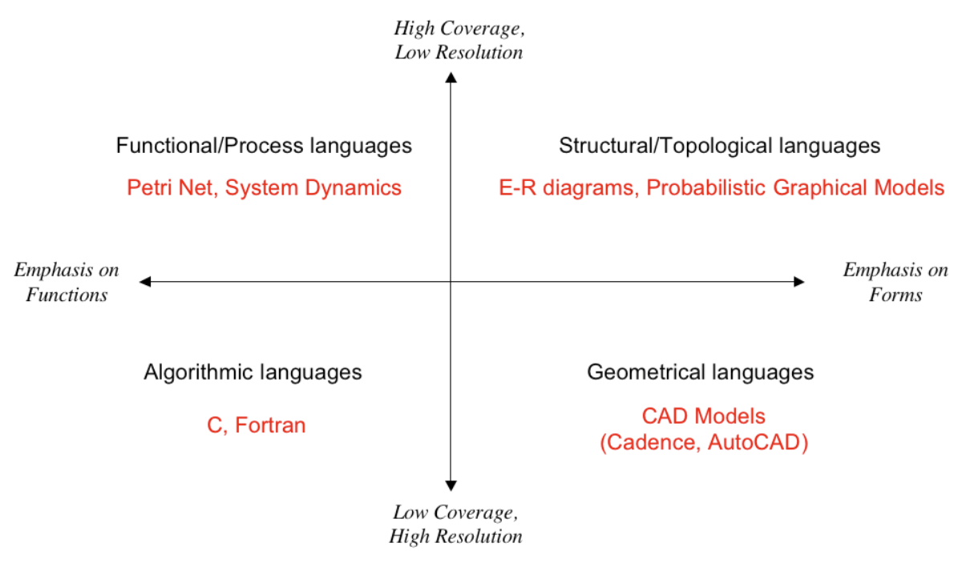


现有的系统描述语言：学习并运用系统建模语言需要相当长的时间
多代理与微分方程仿真引擎

Slide 14
可计算语言的计量本质：算符(动词片语)的分类空间
计数、枚举（Counting, Enumerating） | 算元对象 （命名空间）
Measuring （度量） | Real Numbers, Calculus, Analysis
Shaping （分辨形体） | Geometry, Topology
Forming （成形） | Symmetry, Group Theory
Estimating （估测） | Probability, Measure Theory
Moving （移动） | Mechanics, Calculus, Dynamics
Calculating （计算） | Algebra, Numerical Analysis
Proving （证明） | Logic
Puzzling （解谜、加密） | Combinatorics, Number Theory
Grouping （聚类） | Set Theory, Combinatorics
表格来自 Mathematical Models: A Sketch for the Philosophy of Math (1981)
by Saunders Mac Lane, founder of Category Theory
Link to the online paper: Last accessed: October 18, 2020
Notes:
Category theory has become an important role in contemporary mathematics and theoretical computer science.

Slide 15
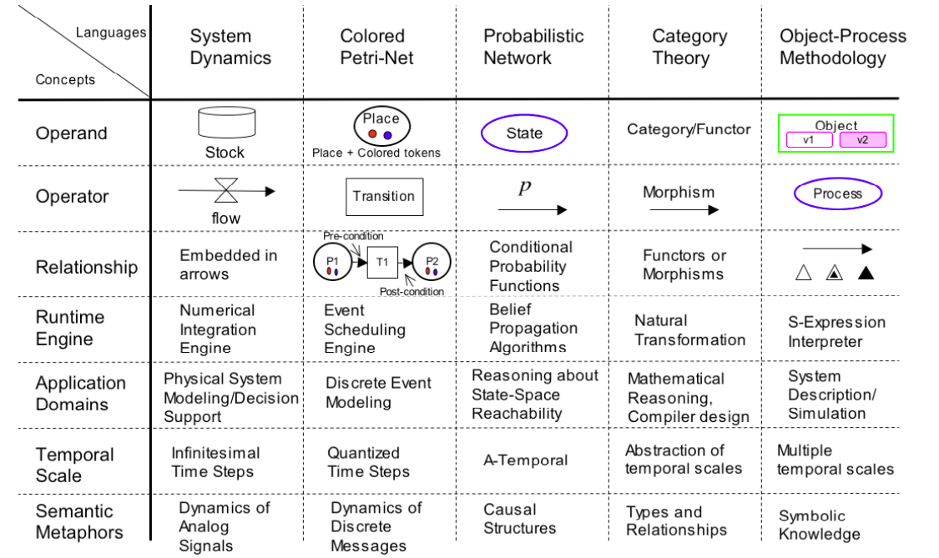
可计算语言的词汇分类空间
算元（名词）
算符（动词）

Slide 16
系统集成会影响整体的正确性 System Composition
系统整合
Safety
Liveness
正确的
系统
运行范畴
正确的
系统
运行范畴
Safety
Liveness
系统拆分
Modified from Figure 1-1 and 1-2 of Agile Application Security: Enabling Security in a Continuous Deliver Pipeline,
by Laura Bell, Michael Brunton-Spall, Rich Smith & Jim Bird, O’Reilly Media, 2017

Slide 17

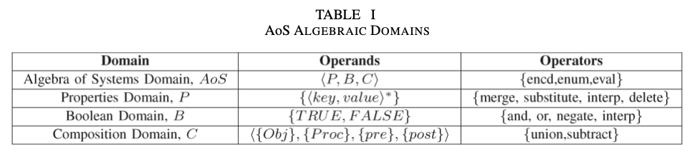
系统代数方法论：运用代数法则，在语义空间保证集成多种领域信息的封闭性
系统代数： 以代数的语言逻辑，表述(Represent)系统的参与对象与交互关系。
命名空间：为系统的参与对象(Object)，互动过程(Process) 和网络结构（Network）命名（赋予严谨的算元命名规则）
表述关系：以三类代数算符，表达算元（Object）之间的交互关系，并表述复合关系的结构。
Token
每一个”Token”(令牌) 都包含《P, B, C》三类信息的数据内容
Pre-condition := {t < 5}
Pre-Condition: 假设 （assumption)
Post-Condition: 断言 （assertion)
Post-condition = True

Slide 18



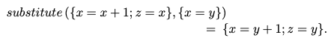
Property Domain Specification： 特性域的运算规则
Property Domain： 令 P为Backus Naur Form 的字串数据范畴。
命名空间：PROP, EXPR, VAR, … 为保留字串
运算规则：merge, substitute, delete, interp 为算符。

Slide 19
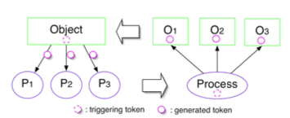



函数与多项式的运算均根据箭头的追踪完成
Category Theory as an Arrow Chasing Computation
箭头向外表示乘法
箭头向内表示加法
每一个”Token”(令牌) 都是包含
《P, B, C》三笔信息的数据结构
系统方案的生成可根据
“假设”与“断言”的条件
让令牌根据范畴论与计数组合学
的规则，估算方案类型的总量

Slide 20


基于箭头(关系)与标签（命名空间）的运算方法
函数的调用，如左图的f(_)与g(_),只要是唯一的函数名称，均可在对应的Python Script命名空间，无差异的调用

Slide 21


Algebraic Methodology： 代数运算与模型空间的封闭性
系统代数的边界：代数的封闭特性(Closure property)可用网络路径的可达性（Reachability）来执行运算，
可达性：Petri Net 的表达形式和语意，适用于凸显系统的并发动态行为
系统生成步骤：编码(Encode), 枚举(Enumerate), 评估(Evaluate), 3E 语言算符
代数化元语言：所有特定领域的系统描述语言，均可根据上述的 3E 语言算符，编码，枚举，并评估（比对计算结果）
模型空间的封闭性
评估
编码
代数封闭性：所有计算的结果，均为AoS域的元素
枚举

Slide 22


为排列组合空间设计的计算（决策）工具
描述系统
（Existence）
分析结构
分析特性与
优化
枚举组合的可能性
Comb 01-1 Intro to Enumerative Combinatorics

Slide 23


基于系统代数的集成化开发工具: Integrated Development Environment
编码(Encoding）、枚举(Enumerating)、评估(Evaluating)， 三位一体的“系统描述语言” 开发工具
红线标示了基于Pareto Front 原则所选出的“最优方案”

Slide 24

具有代数封闭性(Closure Property) 的集成化建模工作 (DevOps)， 可加速系统模型的演进速度
活性
安全性
正
确
性
具有代数封闭性的模型数据，有助于推动DevOps/CICD的工作流

Slide 25
系统代数AoS的应用案例：
目前，在业界有哪些案例，包括正在使用AoS的项目，或者已经完成的项目
MIT 用 AoS击败波音公司(Boeing)争取到了NASA的两年科研项目
AoS的开发团队，成立了DataXu.com ，专注在移动终端广告投放的应用领域，建立了实时广告领域的信息交易标准语言，后来卖给了 Roku.com
系统的建模复杂程度度，可通过代数运算的法则来保证可靠性、精确性、可终止性
通过抽象代数（范畴论）的规则来控制在面对不确定的建模场景，保持系统模型的信息严谨程度，排除不必要的建模与评估参数的计算复杂程度
论证了复杂系统可以通过一个万用的代数化元语言来管理词汇量，从而降低建模难度与系统复杂度需求，
适合特定领域的系统描述语言（Domain Specific Language， DSL），可通过3E方法，（编码、枚举、评估）系统化地自动产生
研究的成果论证了自动化生成与评估系统模型的计算过程，并且通过上述的应用案例论证了这个方法论的方向的可行性与有效性。

Slide 26
系统代数（AoS）的研究成果总结：
代数化元语言转移了系统设计的运作范式：
决策难度可控：根据跨领域的代数化数据结构比较决策模型的复杂度
系统参数精度：根据领域需求，使用AoS元语言定制满足精度需求的DSL
定调不避早晚：所有假设与断言，均为代数模型的知识库的一部分
表述复杂系统须要用简单而通用的形式化元素：基于箭头的元语言 （有向关系）
为提供系统之间的可复合性（Composability), 领域专用语言(Domain Specific Language, DSL)应使用相同的底层数据结构
系统代数(Algebra of Systems) 提供了一套底层数据结构与代数化的运算体系，体现了系统模型的可复合性 。

Slide 27


Next Steps ： Searching for Invariants（通过计算持续精炼系统的不变性）
使用云原生的软件架构，建立从边缘计算到超级计算的知识管理平台
思维定式若不可避免，则应建立在可泛用于所有时空尺度的抽象规则之上 （表述结构标准的万用性， Universal Data Abstraction）
根据代数与拓扑等抽象关系的逻辑，建立对系统编码、枚举、评估的元语言标准。
根据元语言标准，梳理系统特征的表述策略，同时避免因文化或技术的差异，放大决策者比较系统设计方案的偏见或冲突
判别冲突来自系统结构还是参与方的故意行为
建构包括人群组织行为的系统测试方法论 （Extreme Learning Process, XLP)
结合Abstract² Interpretation（A2I）的原理，建立对模型的Soundness, Precision, Terminability的评估核心。
Prof. Cousot and Koo in 2005
Abstract Interpretation With Professor Patrick Cousot
| Lecture Series on AI #11 | J.P. Morgan

Slide 28
向华为的建议
华为可成为引领系统设计范式的产业领袖：
实用：企业与产品决策的拆分与组合，可通过企业知识库的代数化规范，配合云端技术平台，即时反应决策的互动关系
精准：系统代数提供了超越专业领域界限的代数化语法和语义，可帮助企业辩证并压缩，纯粹调度人类脑力仍然无法承载的复杂决策因果关系
可靠：战略性的系统决策应建构于完备且自洽的计算科学体系，在保证企业决策运作过程的客观性的同时，奠定超越时空尺度的可追溯的思辨准则。

Slide 29
向在印尼发展的建议
对于您熟悉华为在印尼的科技战略布局等
印尼的国家领导阶层相对年轻 (2亿七千万，年龄中位数30岁)，并且充满了成长与扩张的雄心壮志
国家层次的人工智能布局，无可避免地要从教育的内容着手 （有百分之25的本土原生内容条款）
人工智能与知识管理和系统决策辩证是无可分割的数据化（不仅是数字化）基础建设，需要成熟的技术系统集成商来引导其国家战略
华为可通过其国家人工智能战略项目为印尼政府提供形式化决策知识的培训课程，从而帮助印尼政府建立科学化的资源布局方法：
基于可普及的人工智能与人机互动技术，帮助印尼开发可普及的底层数理逻辑知识内容，并深植于其思想辨证的过程中。

Slide 30
参考文献（TBD）
Lamport, Leslie (2020). Specifying Systems: The TLA+ Language and Tools for Hardware and Software Engineers. Microsoft Research.
Koo, Hsueh-Yung Benjamin; Simmons, Willard; Crawley, Edward (May 2009). "Algebra of Systems: A Metalanguage for Model Synthesis and Evaluation" (PDF). IEEE TRANSACTIONS ON SYSTEMS, MAN, AND CYBERNETICS.
Fong, Brendon (2016). The Algebra of Open and Interconnected Systems (PDF) (Ph.D.), University of Oxford
Koo, Hsueh-Yung Benjamin (31 Jan 2005). A Meta-language for Systems Architecting (PDF) (Ph.D.), MIT

